Slide 1
CHIPMASTER AI
芯师傅 ChipMaster
单片机 AI 学习助手 —— 从点亮第一盏灯，到独立完成课程设计
2026 年第二届重庆市 AI 大模型创新应用大赛
AI 创意赛道 · 教育场景
参赛学校：【学校名称】 团队：【团队名称】 2026 年 9 月
在线体验：hanyiiii.github.io/mcu-tutor 代码开源：github.com/Hanyiiii/mcu-tutor

Slide 2
内容提纲
Contents
01
痛点分析
02
解决方案
单片机学习为什么这么难
五大功能模块 + 技术架构
03
核心机制
04
创新点
大模型 + 领域知识库（轻量 RAG）
垂直场景、内容资产、低成本落地
05
商业价值
06
实施过程
教育效益与商业化路径
两周从立项到上线
2

Slide 3
单片机学习，为什么这么难？
三大痛点直击课程学习核心环节
❓ 答疑难
⌨️ 代码难
🔌 仿真难
寄存器、中断、时序等概念零散；
查资料半天找不到答案；
一个编译报错卡一晚上。
网上例程不全、版本混乱；
Keil 报 C202/C141 不知从何改起；
代码不能直接用。
Proteus 元件选型、接线、hex 加载
每个环节都是坑；
电路搭好却不运行。
→ 通用大模型缺教学语料、搜索引擎碎片化、视频课程无反馈，芯师傅给出垂直场景答案
3

Slide 4
解决方案：五大功能模块
覆盖「提问 — 生成 — 搭建 — 学习」完整链路
💬 AI 智能答疑
⚡ 代码生成
🔧 仿真向导
大模型流式对话，命中知识库自动注入资料
13 个实测模板 + AI 定制 + 编译检查清单
8 大电路分步搭建：清单 / 步骤 / 避坑
📚 知识库
🗺️ 学习路径
37 条核心知识点，分类浏览 + 搜索
四阶段进阶路线，进度本地持久化
4

Slide 5
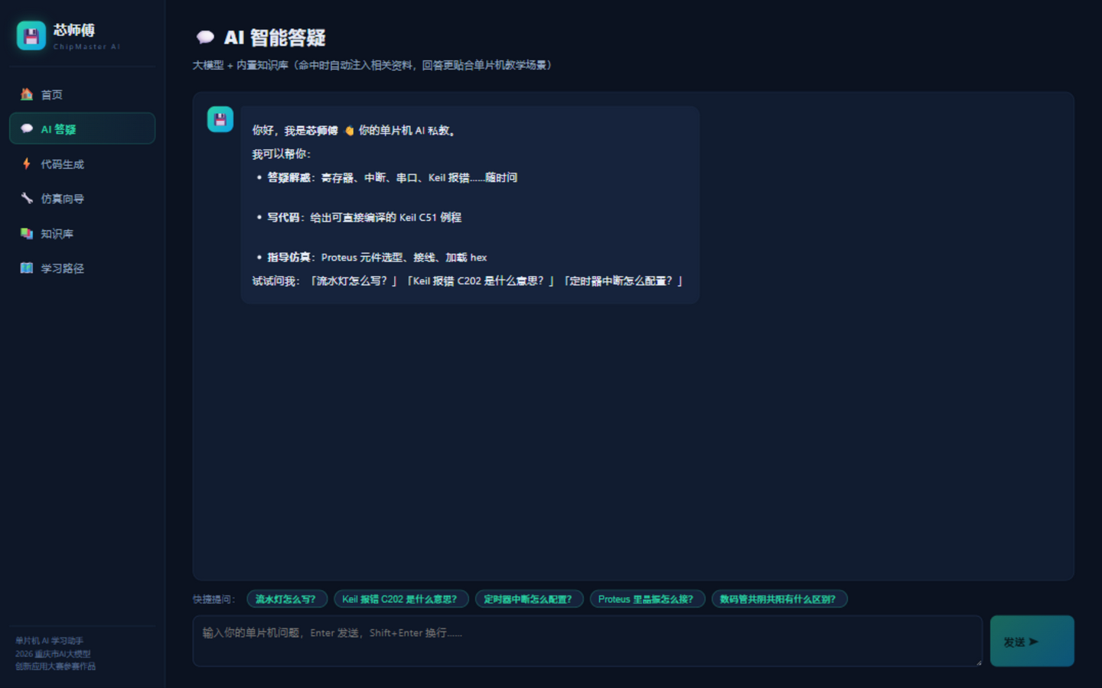
功能演示：AI 智能答疑
提问 → 知识库检索 → 资料注入 → 大模型流式作答
• 流式输出，提问秒回
• 命中知识库时自动注入
3 条相关资料，回答更
贴合教学场景
• 支持代码块渲染与复制
• 内置快捷提问引导
• 未配置接口时友好降级
提示，不崩溃
5

Slide 6
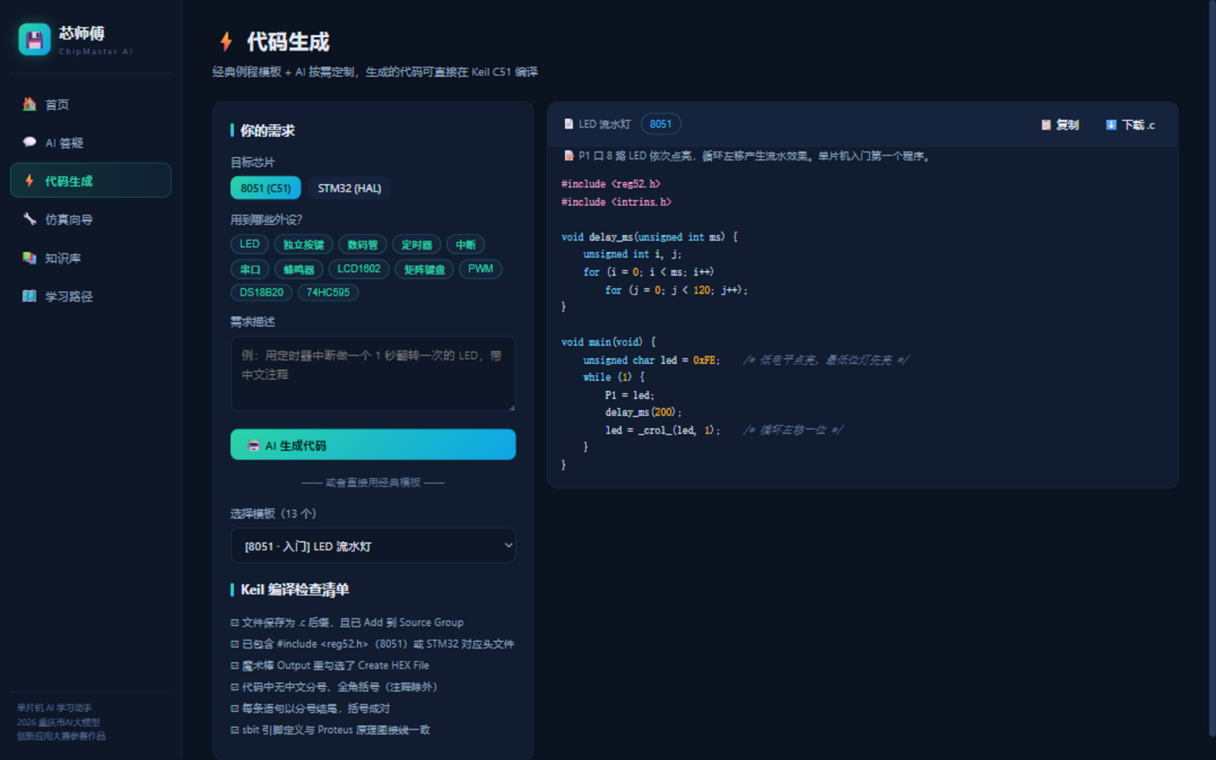
功能演示：代码生成
经典模板 + AI 定制，生成即用，配套编译检查清单
• 13 个模板全部经
Keil 编译验证
• 覆盖流水灯 → 电子时钟
及 STM32 HAL 点灯
• AI 按外设组合生成
完整可编译代码
• 一键复制 / 下载 .c
6

Slide 7
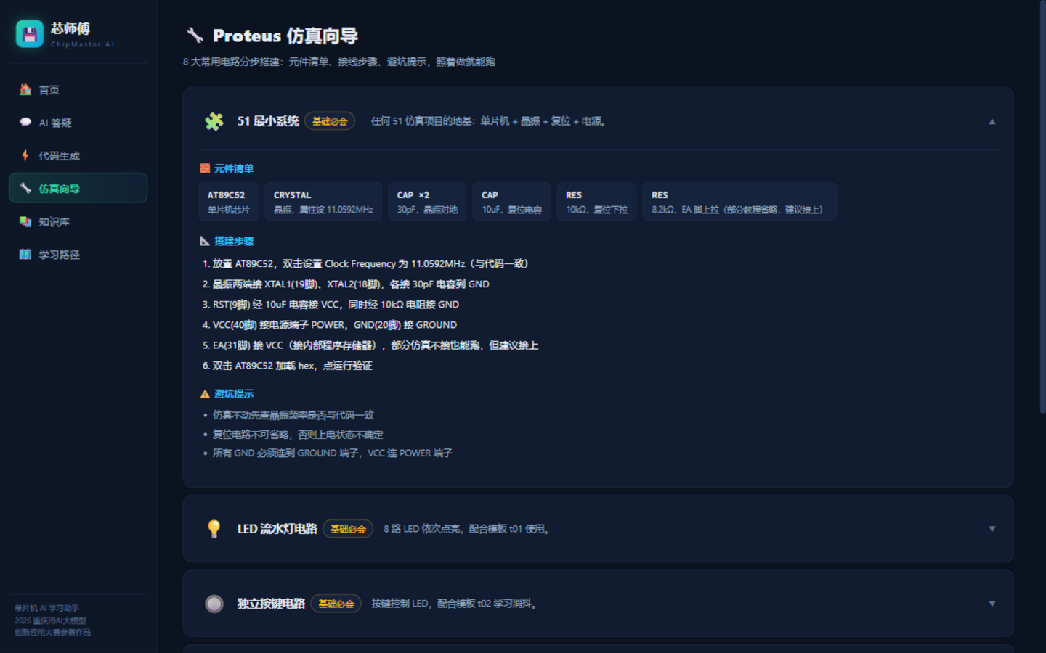
功能演示：Proteus 仿真向导
照着做就能跑：元件清单 → 接线步骤 → 避坑提示
• 8 大常用电路：最小系统
LED / 按键 / 数码管 /
串口 / 蜂鸣器 / LCD /
DS18B20
• 每步给出元件库名与
接线细节
• 与代码模板联动，
一键跳转配套程序
7

Slide 8
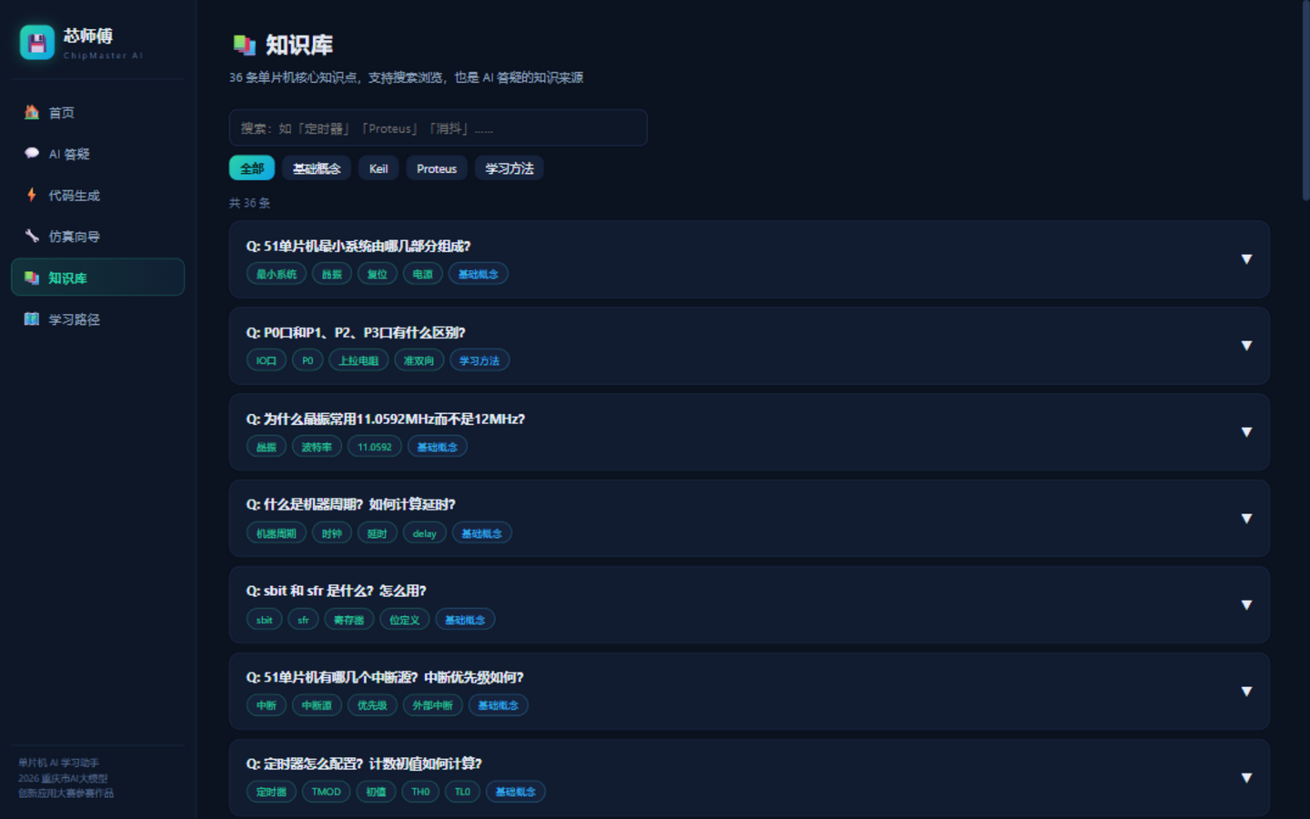
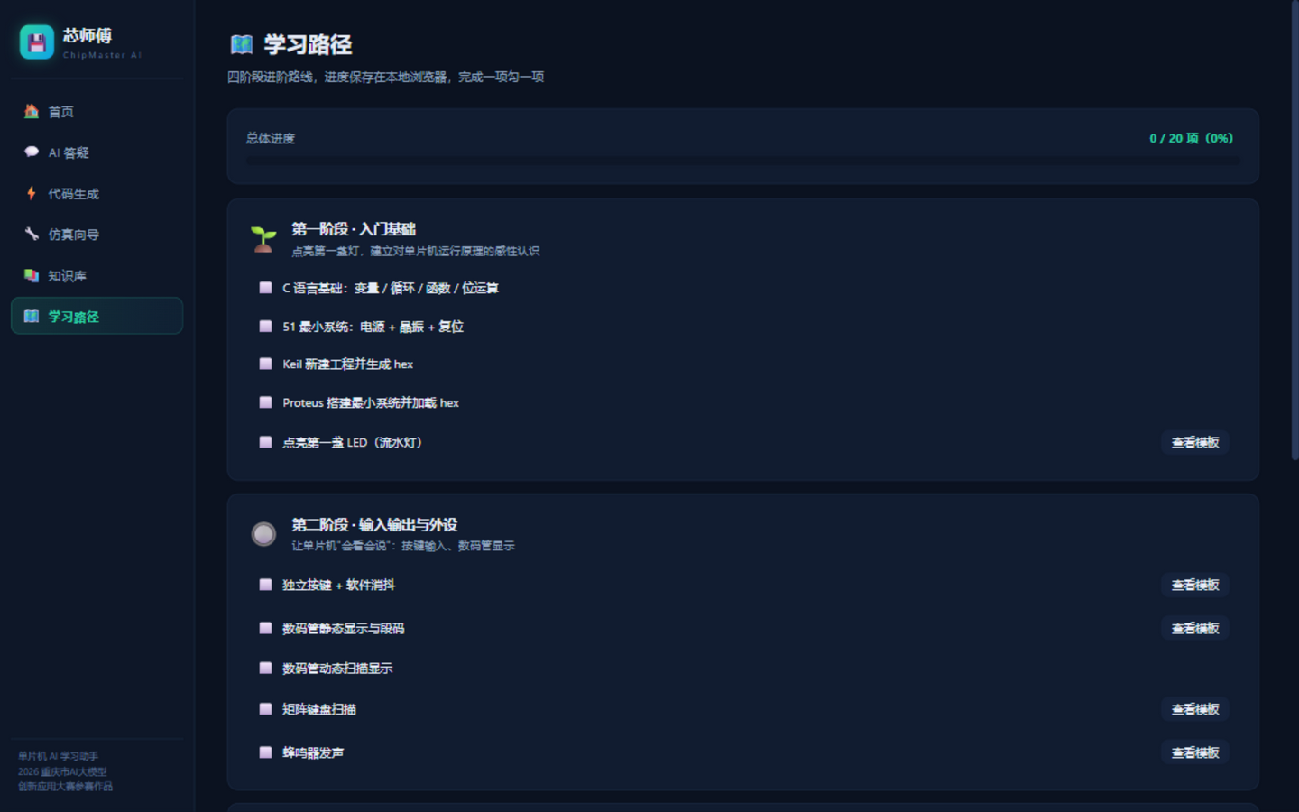
知识库与学习路径
结构化内容资产 + 四阶段进阶导航
8

Slide 9
技术架构
前后端分离 · 密钥隔离 · 全免费基础设施
展示层
Vue 3 + Vite 单页应用
GitHub Pages 静态托管
▲
服务层
Supabase Edge Function（Deno）
代理大模型 API · 流式转发 · 密钥仅存服务端
▲
模型层
DeepSeek（OpenAI 兼容协议）
可无缝切换豆包 / 智谱 / 通义
开发工具链与托管全部免费，运行成本仅为按量计费的大模型 API（演示阶段预估 10—20 元）
9

Slide 10
核心机制：本地轻量 RAG
大模型泛化能力 + 领域知识库专业性的结合
1
2
3
4
→
→
→
用户提问
本地检索
注入上下文
流式作答
「Keil 报错 C202 是什么意思？」
标签 + 关键词打分，毫秒级选出最相关 3 条
相关资料随请求发给大模型作为回答依据
答案贴合教学场景，代码可编译、来源可追溯
相比向量化 RAG：零 embedding 成本 · 检索在浏览器本地完成 · 知识内容全部经 Keil 编译与 Proteus 仿真实测，从源头降低幻觉
10

Slide 11
创新点
Innovation Highlights
🎯 垂直场景切入
📚 领域内容资产
不做通用问答，聚焦单片机教学最吃力的
「编程 + 仿真」环节，问题与答案都来自真实课堂。
37 条知识点 + 13 个模板 + 8 个向导，全部
经编译与仿真验证，构成可复用的内容壁垒。
🧩 轻量 RAG 机制
💸 零成本可复制
本地检索 + 上下文注入，不依赖向量库，
零成本实现答案可控、来源可追溯。
GitHub Pages + Supabase 免费额度 + 按量
计费 API，两周上线，学生团队即可复制。
11

Slide 12
预期效益与商业价值
从比赛作品走向真实课堂
🏫 高校实验教学
🏬 教培与硬件厂商
👤 个人学习者
单片机课程教学辅助平台
题库 + 学情分析 + AI 批改
课程增值模块
开发板 / 课程配套学习工具
免费基础功能 + 增值订阅
进阶题库 / 项目实战 / AI 批改
教育价值：每个学生拥有「随问随答的 AI 助教」，显著降低单片机入门门槛，示范 AI 与工科实践教学的融合范式
社会价值：全部基于免费与开源基础设施，验证低成本 AI 教育应用的可复制性，助力教育普惠
12

Slide 13
智育人才 · 创领未来
芯师傅 ChipMaster —— 让每个单片机学习者都有自己的 AI 私教
在线体验：hanyiiii.github.io/mcu-tutor
代码开源：github.com/Hanyiiii/mcu-tutor
感谢各位评委老师！

